Slide 1

«Роль сказки в экологическом образовании дошкольников»
Городское методическое объединение воспитателей
групп дошкольного возраста
Воспитатели
МДОУ №49
«Золотой петушок»
Герасимчук И.В.
II кв.категория
Солоденко Я.А.
II кв.категория

Slide 2
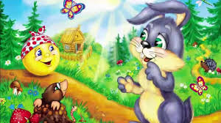
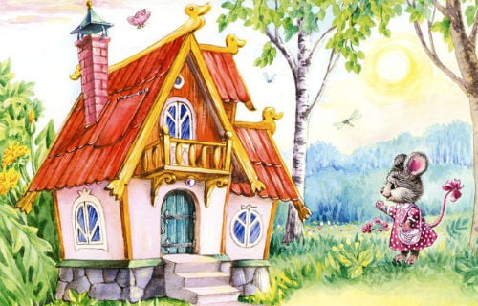

Slide 3
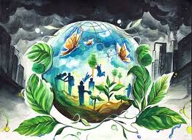
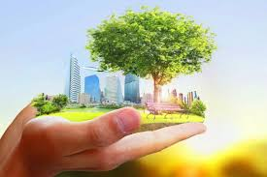

Slide 4
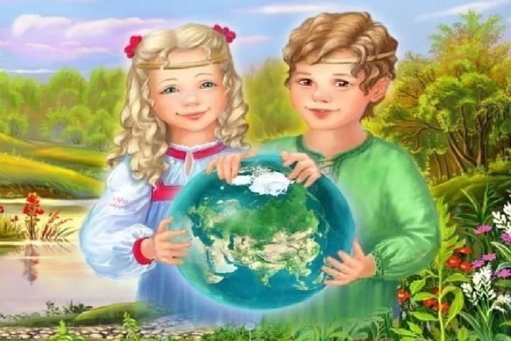
Экологические сказки

Slide 5
ЭТАПЫ:
Чтение сказки
Составление новых и дополнение уже существующих сказок
Исправление ошибок в сказках
Театрализация сказок

Slide 6
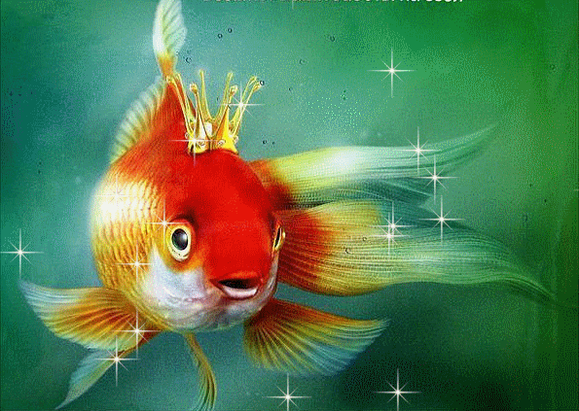
Сказка на новый лад:
«О человеке и Золотой рыбке»

Slide 7
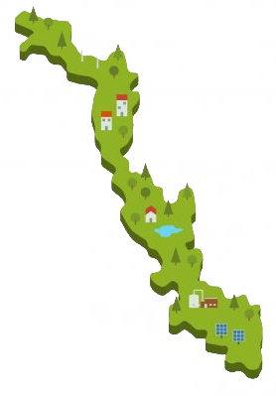


Slide 8
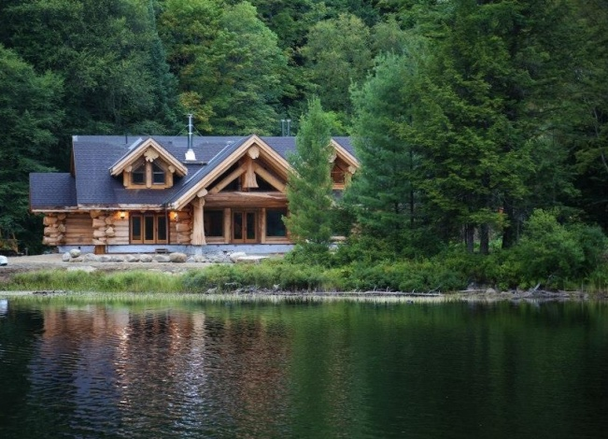

Slide 9
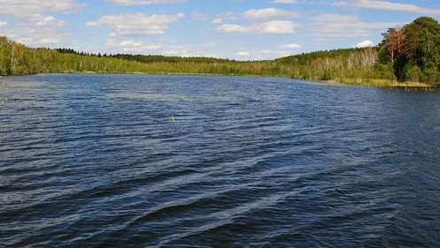

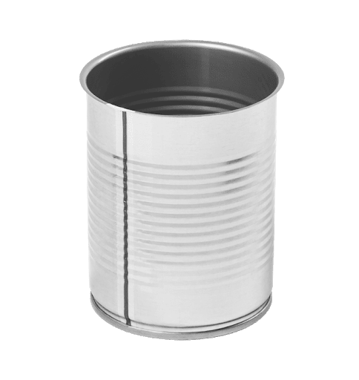
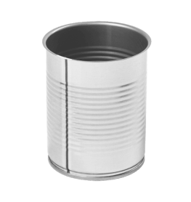

Slide 10
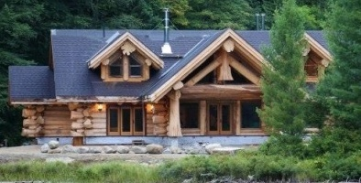

Slide 11

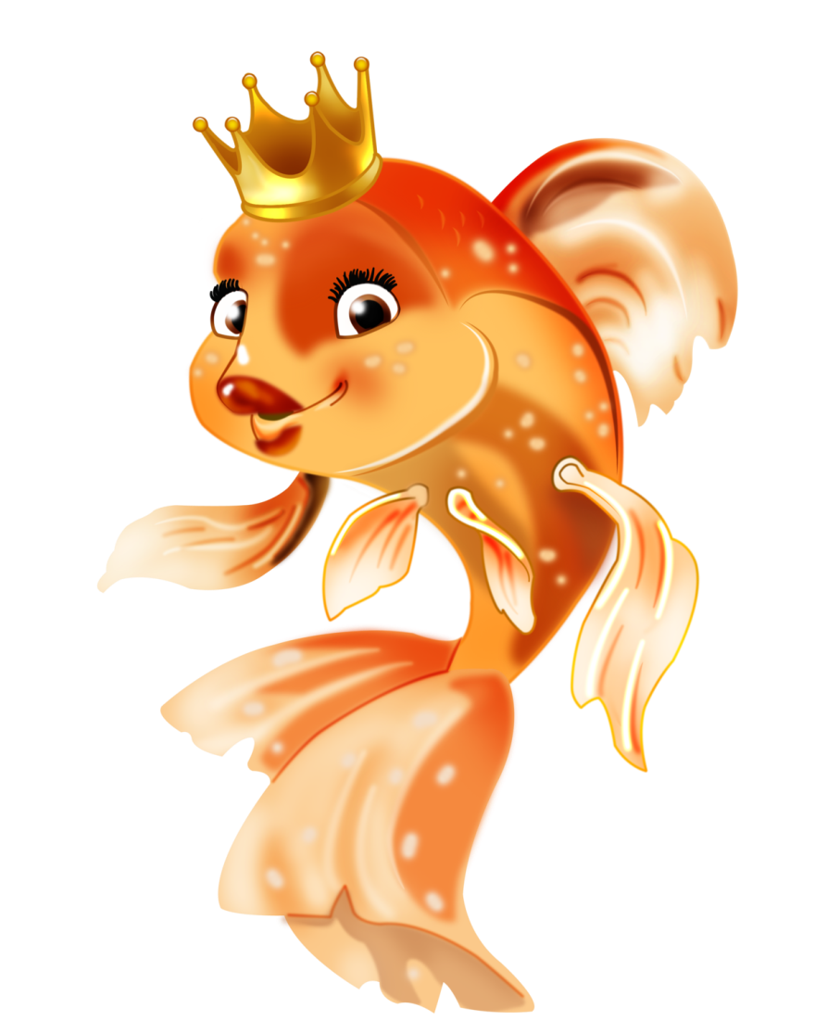


Slide 12
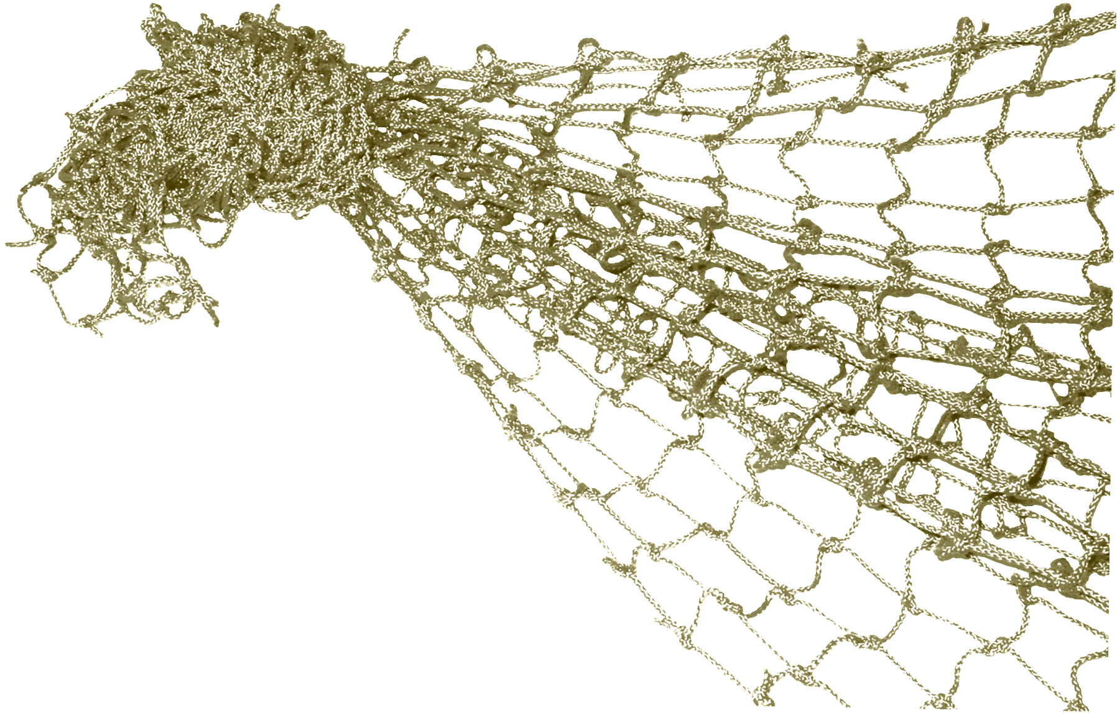

Slide 13
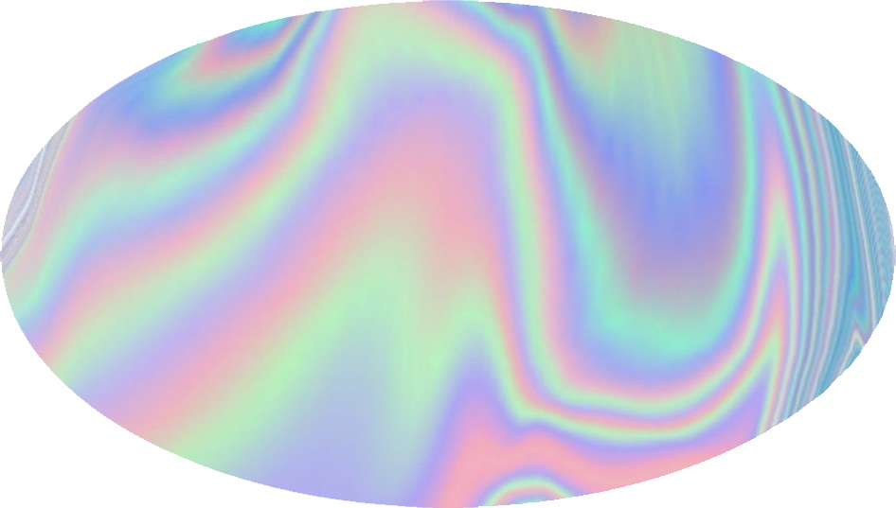
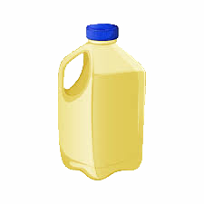

Slide 15
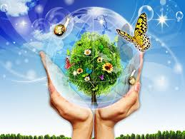
Помогайте природе,
её защищайте,
от печальных последствий
наш дом охраняйте!

Slide 16


